Slide 1
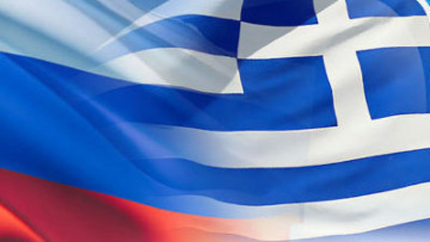
Россия – Греция: общие страницы истории
Ελλάδα – Ρωσία:
κοινές σελίδες ιστορίας

Slide 2
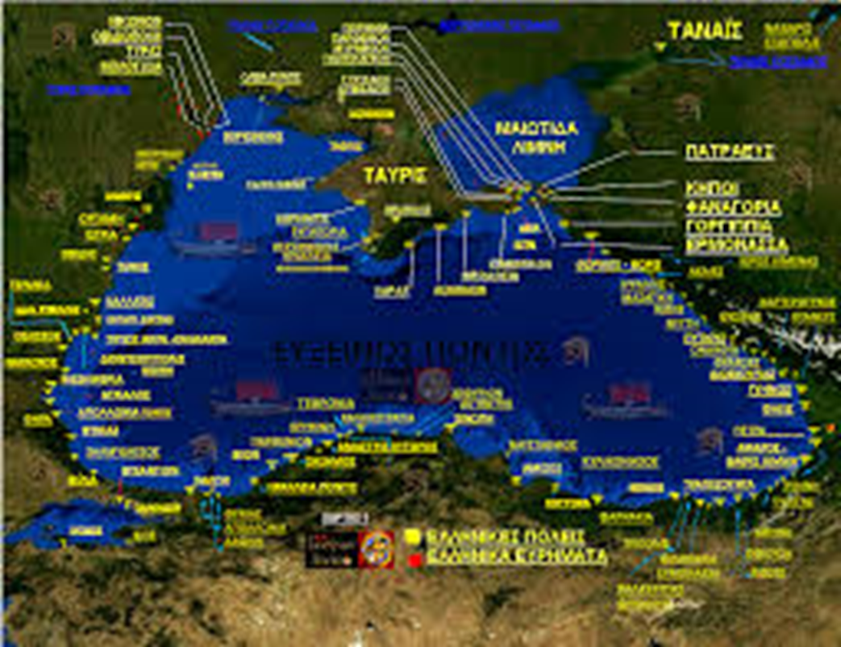
Причерноморье

Slide 3
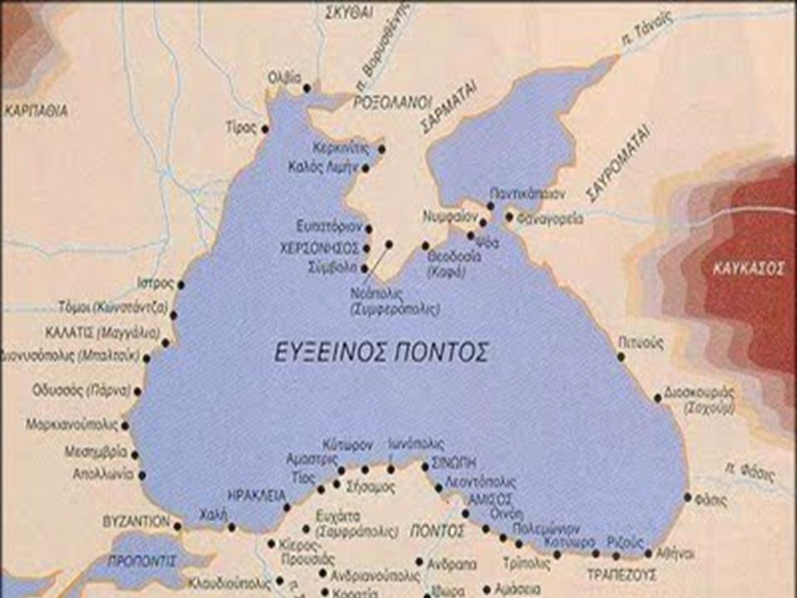

Slide 4
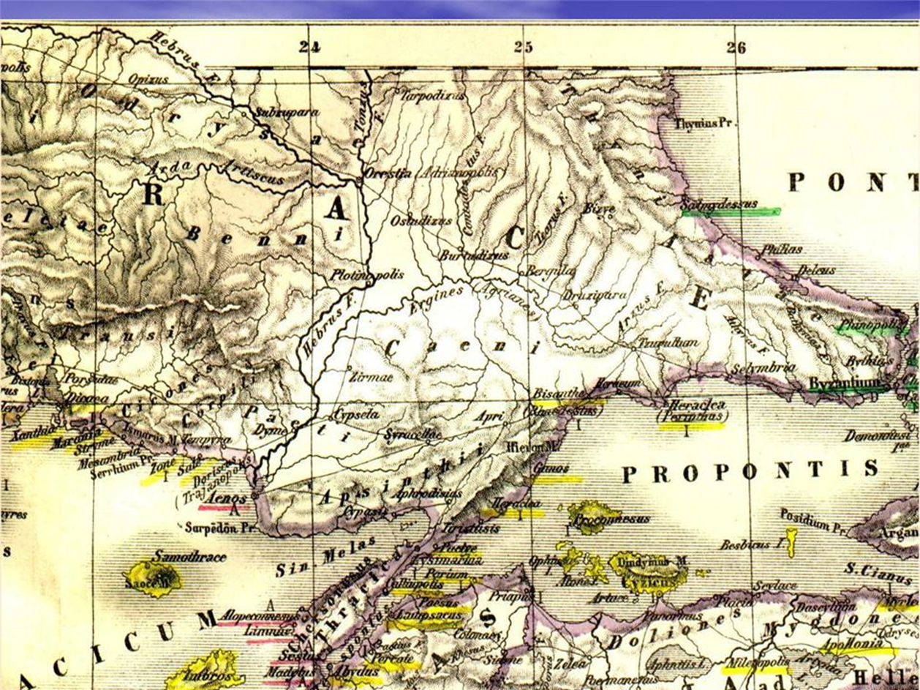

Slide 5
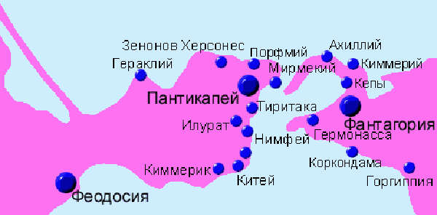
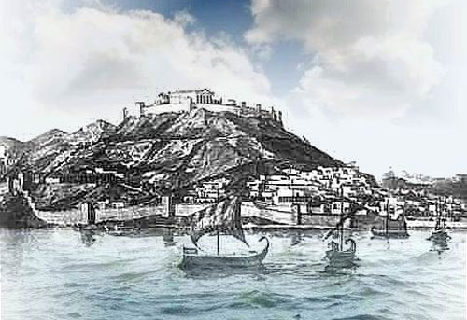
Пантикапей

Slide 6
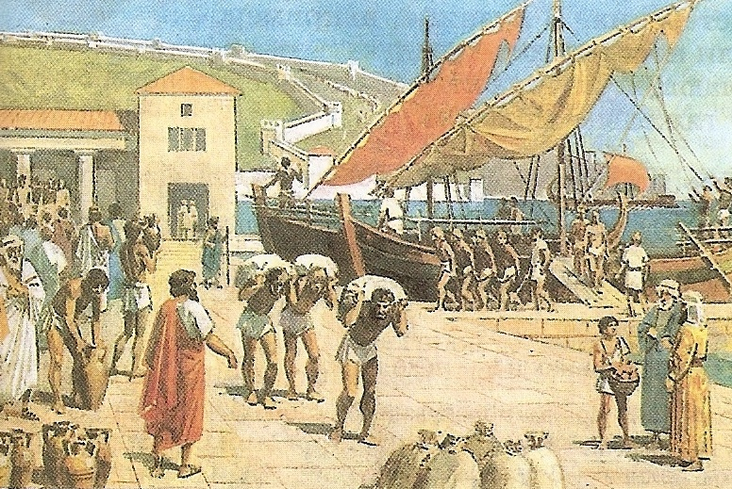
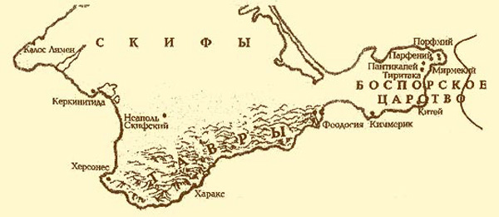
Великая Колонизация

Slide 7
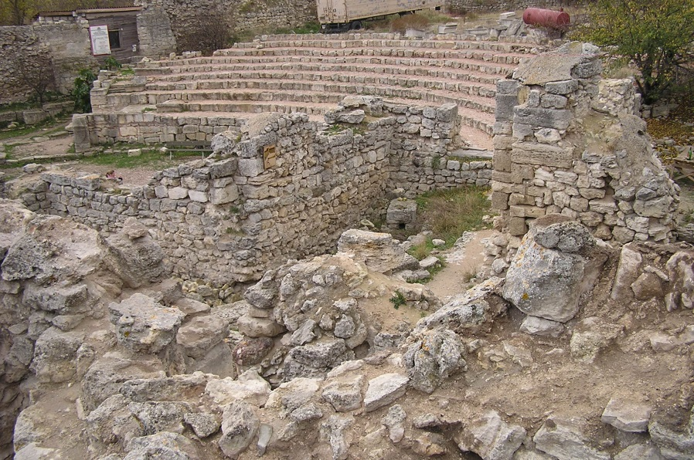
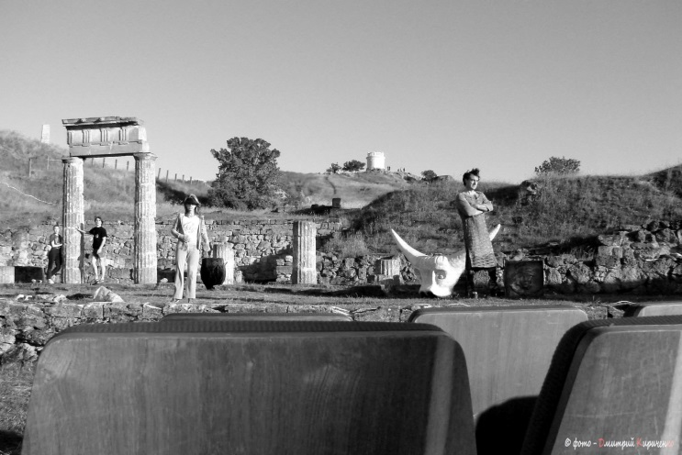
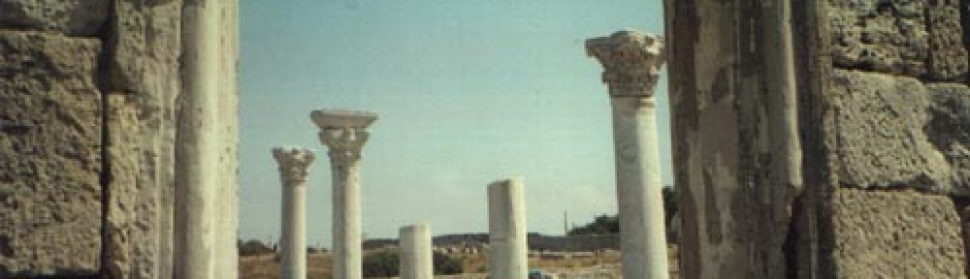

Slide 8
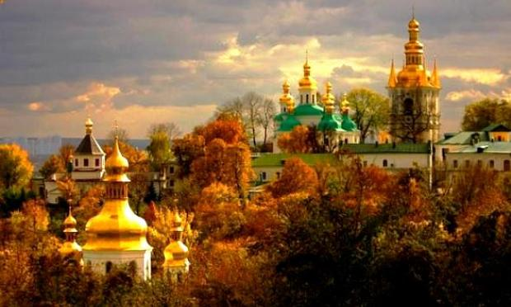
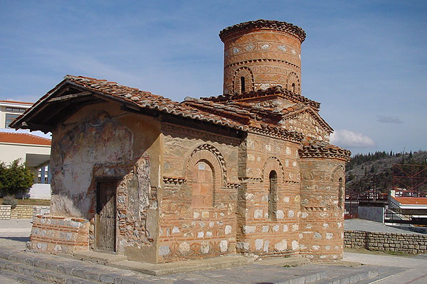
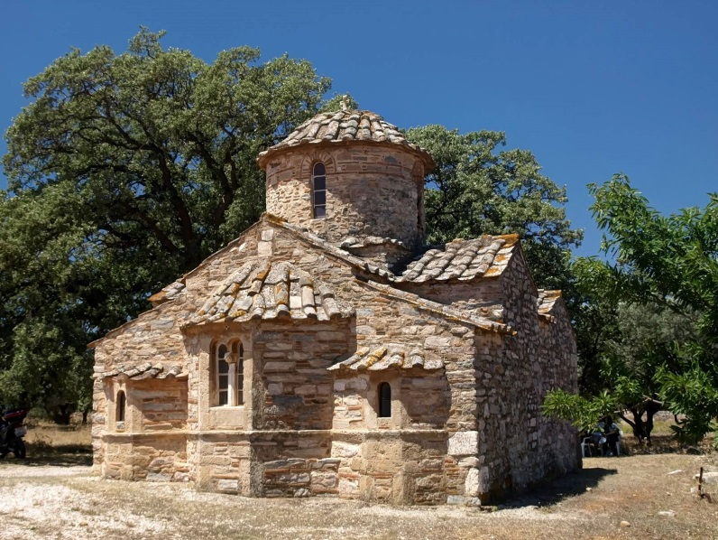

Slide 9
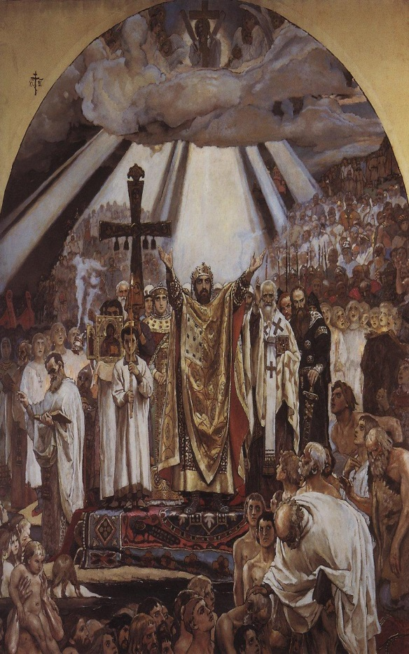
«Крещение Руси». Фреска работы В. М. Васнецова в киевском Владимирском соборе. 1896

Slide 10
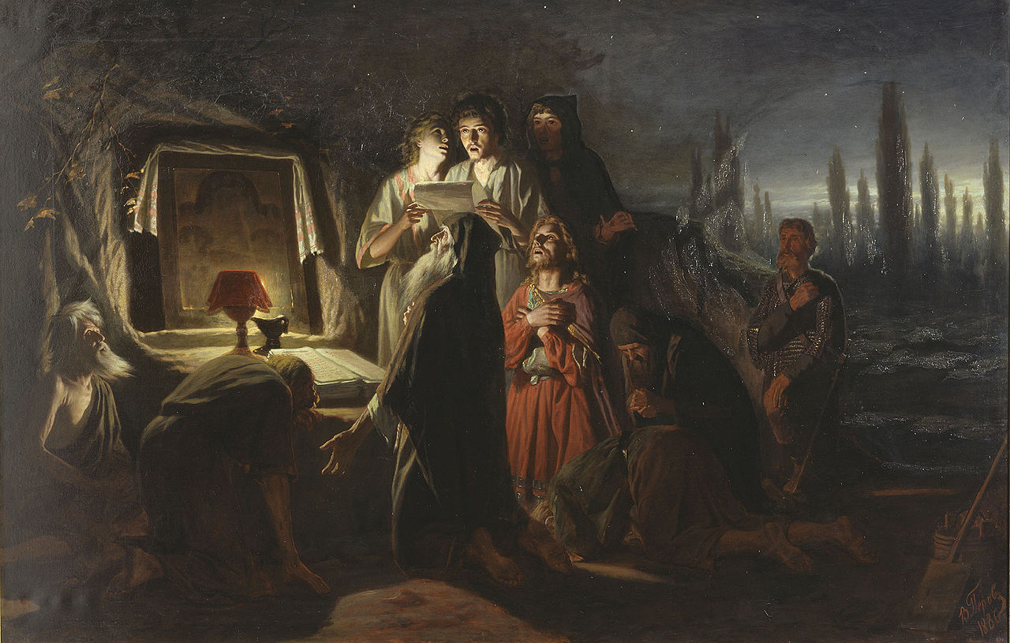
В.Г.Перов «Первые христиане в Киеве». 1880. Картина иллюстрирует тайные встречи христиан в языческом Киеве

Slide 11
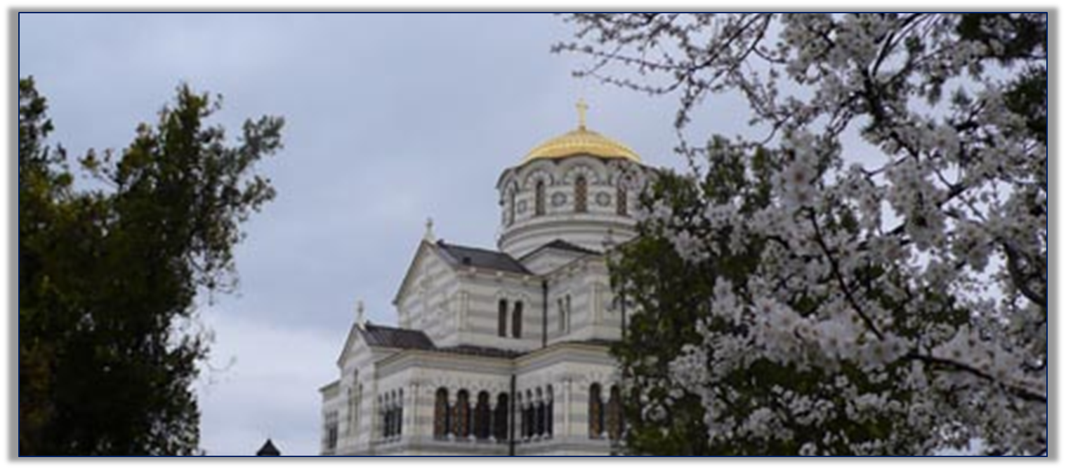
Севастополь - Херсонес - Владимирский собор
Херсонес. Еще в 5 веке до Р.Х. в окрестностях нынешнего Севастополя поселились греки. Они основали здесь город-порт Херсонес, с 6 века бывший центром христианства в этих краях, и ставший в 988 году колыбелью Православия для Русской земли. Здесь был крещен святой равноапостольный князь Владимир и его дружина. Отсюда Православие начало свой победоносный путь по всей Руси. В честь этого славного события в 1891 году был построен величественный Владимирский собор.

Slide 12
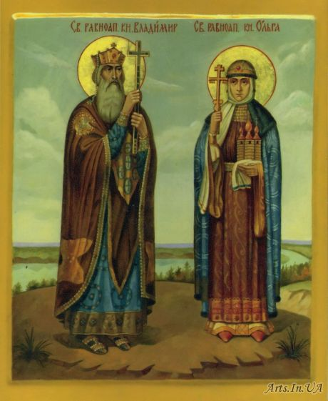
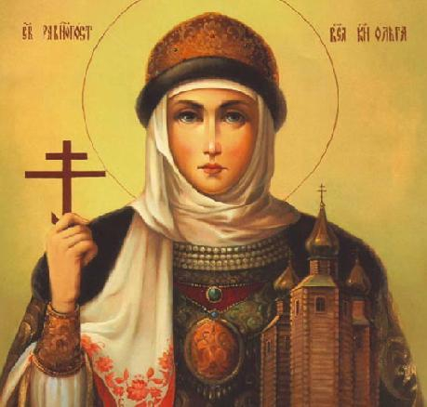
ОЛЬГА (княгиня Киевская)
Η Πριγκίπισσα Όλγα ασπάστηκε το
Χριστιανισμό από το Βυζάντιο

Slide 13
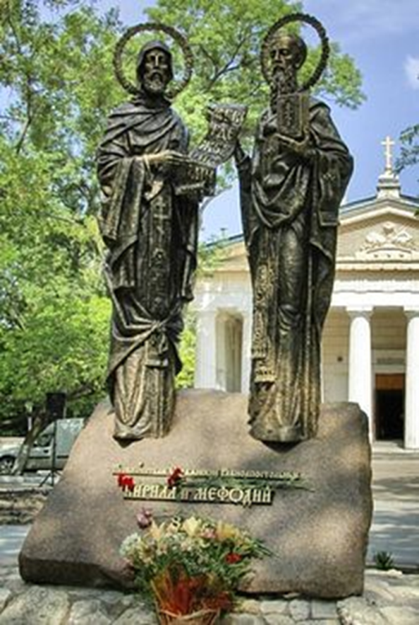
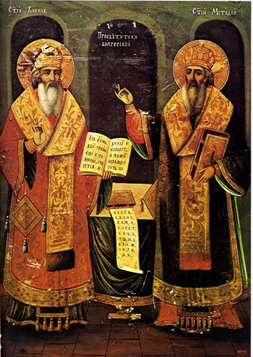
ПАМЯТНИК СВЯТЫМ РАВНОАПОСТОЛЬНЫМ КИРИЛЛУ И МЕФОДИЮ В СЕВАСТОПОЛЕ-μνημειο κυριλλου και μεθοδιου στη χερσονησο σεβαστουποληΣ
Памятник святым равноапостольным Кириллу и Мефодию—создателям первой славянской азбуки, великим просветителям.
Автор памятника—харьковский скульптор Александр Демченко. Севастополь

Slide 14
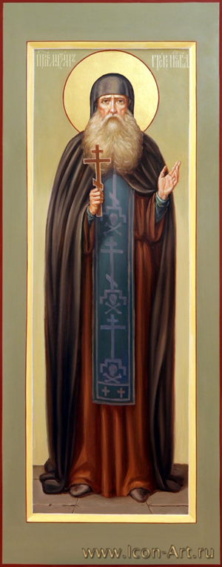
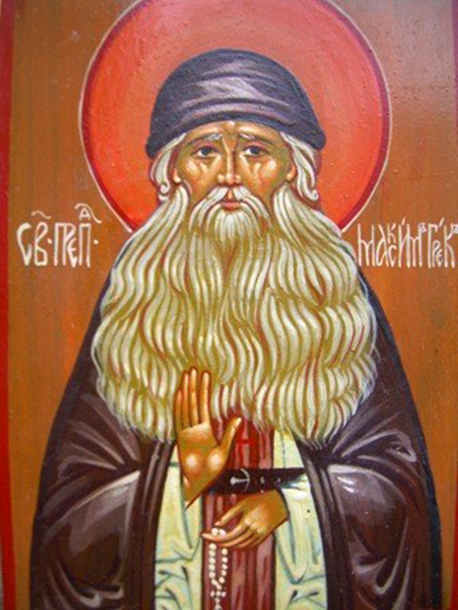
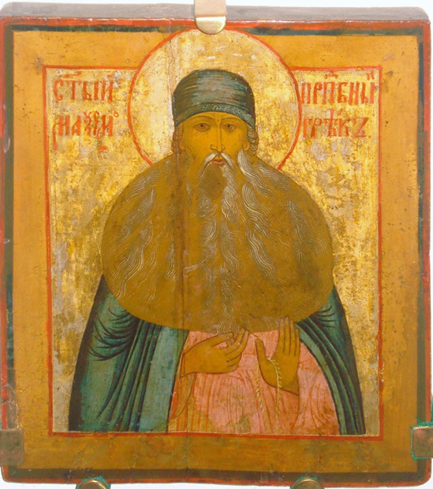
Μάξιμος ο Γραικός – Максим Грек; в миру — Михаи́л Триво́лис, русский религиозный публицист, писатель и переводчик. Этнический грек. Канонизирован Русской церковью в лике преподобных 21 января (3 февраля), обретение мощей 21 июня (4 июля), мощи в Успенском Соборе Троице-Сергиевой Лавры

Slide 15
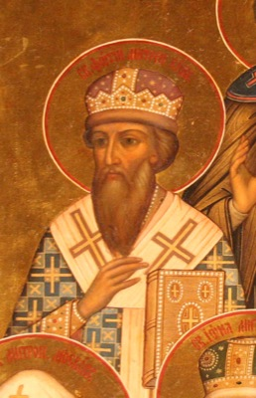
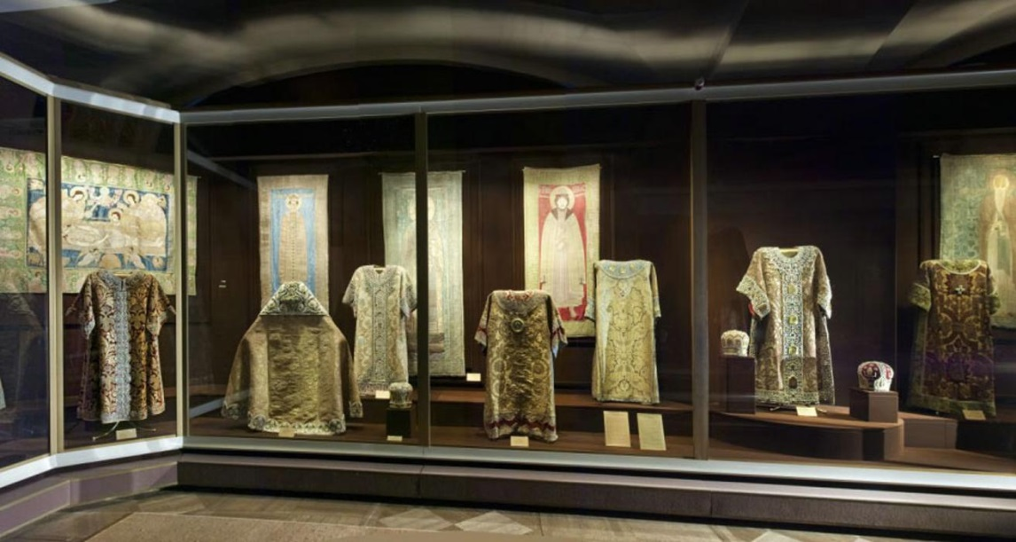
Фотий (митрополит Киевский)
Φώτιος Μονεμβασιώτης

Slide 16
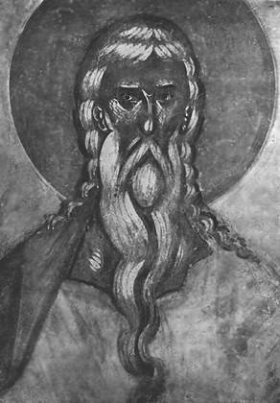
Феофа́н Грек — великий византийский иконописец, миниатюрист и мастер монументальных фресковых росписей.
Работал на Руси во второй половине XIV - начале XV веков. - Θεοφάνης ο Γραικός

Slide 17
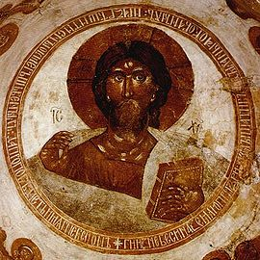
Παντοκράτωρ του αγιογράφου Θεοφάνους του Γραικού

Slide 18
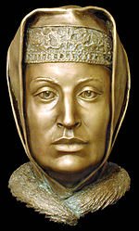
София-Зои Палеолог
1455— 7/04/1503
Ζωή Σοφία Παλαιολογίνα

Slide 19
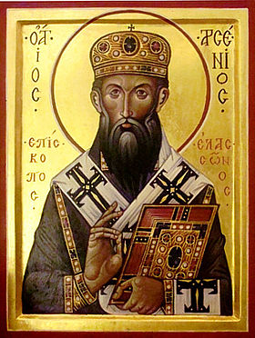
АРСЕНИЙ ЭЛАССОНСКИЙ-архиепископ Суздальский и Тарусский

Slide 20
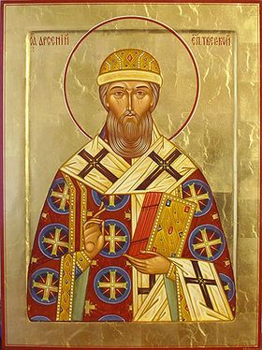
Αρχιεπίσκοπος Αρσένιος Ελασσόνος, επίτροπος του Ναού των Αρχαγγέλων Μιχαήλ και Γαβριήλ στα χρόνια του Ιβάν του Τρομερού

Slide 21
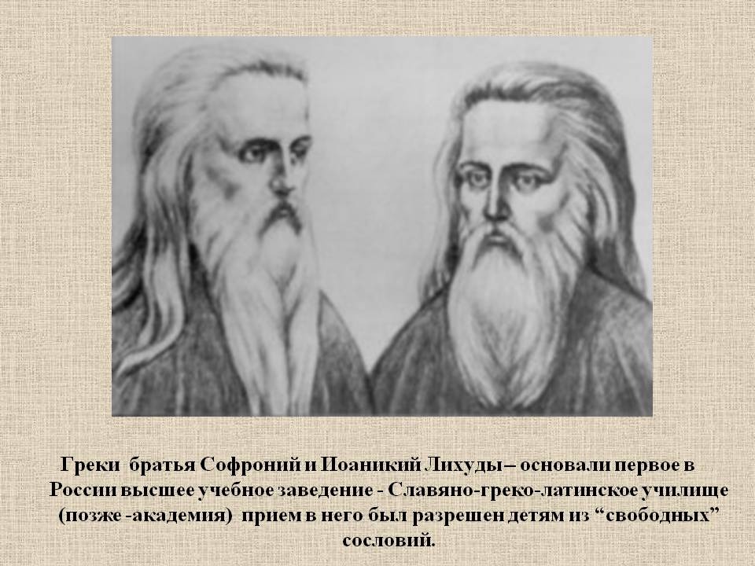
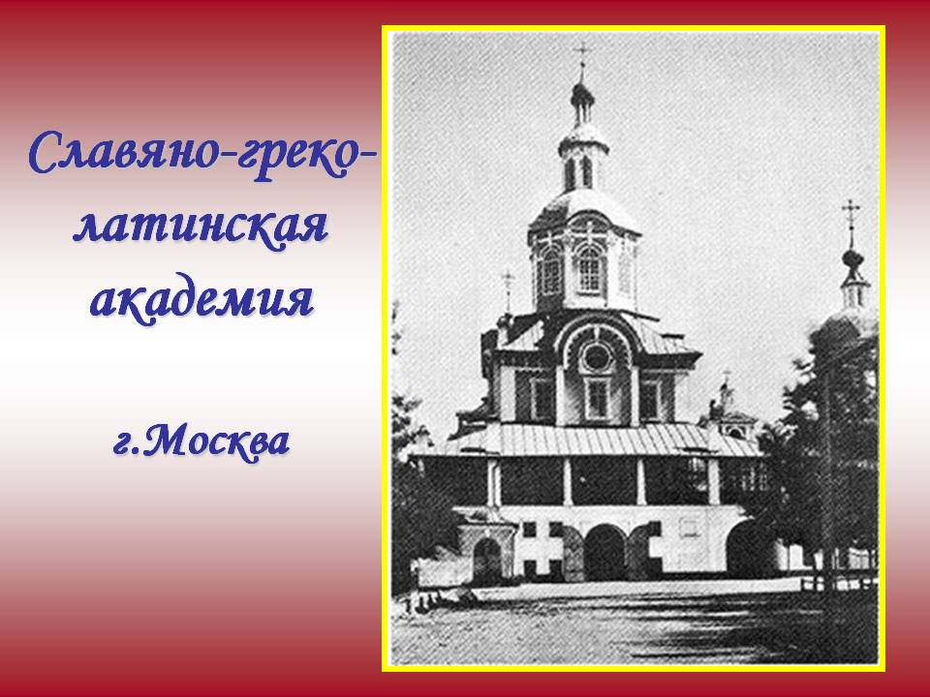
Иоанникий Лихуд (Ιωαννίκιος Λειχούδης, 1633 — 1717) и Софроний Лихуд (Σωφρόνιος Λειχούδης, 1652 — 1730)

Slide 22
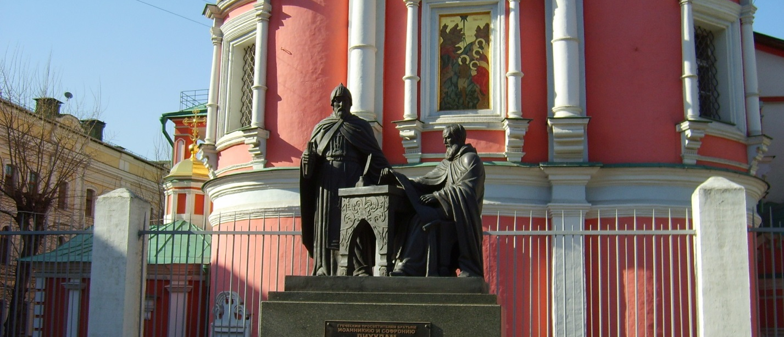
Братья Лихуды- основатели Славогреколатинской Академии / Μνημείο αδελφών Λειχούδη, ιδρυτών Σλαβογραικολατινικής Ακαδημίας

Slide 23
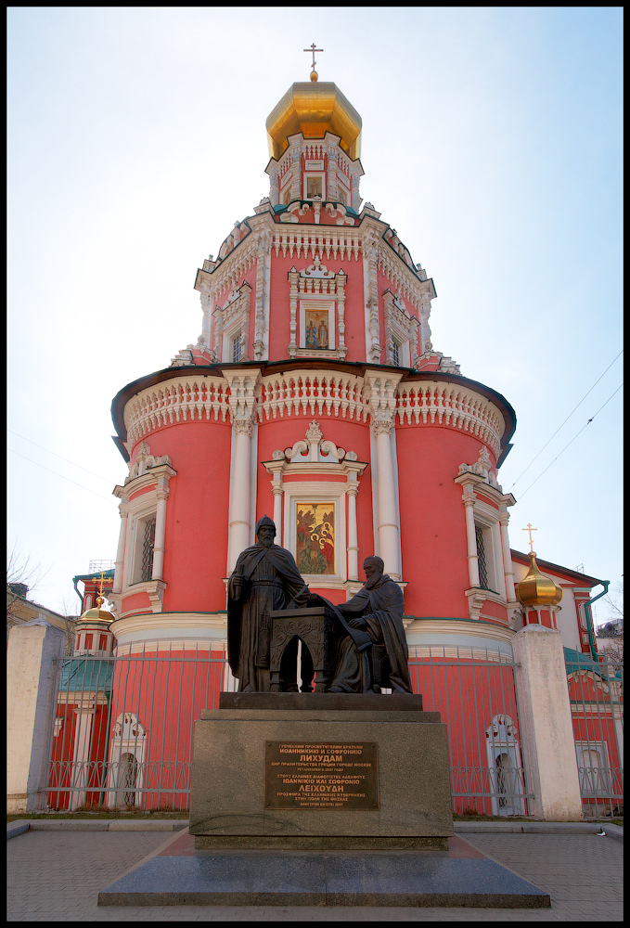
Создание в 1687 греческими братьями Иоаникием и Софронием Лихуди Славо-греко-латинской академии
Σλάβο-Γρέκο-Λατινική Ακαδημία, πρώτο ανώτατο εκπαιδευτικό Ίδρυμα της Ρωσίας, ιδρυθέν το 1687 από τους αδελφούς Σωφρόνιο και Ιωαννίκιο Λειχούδη

Slide 24
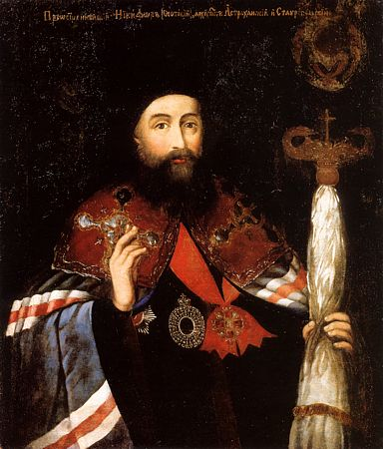
Никифор Феотоки
(архиепископ Астраханский и Ставропольский)
Αρχιεπίσκοπος Νικηφόρος Θεοτόκης

Slide 25
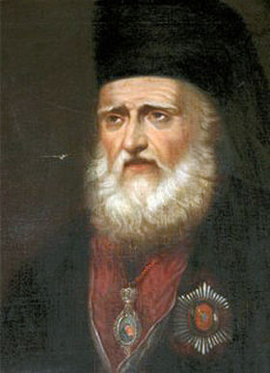
Архиепископ Евгений (в миру Евгений Булгарис) - епископ Русской православной церкви, архиепископ Славянский и Херсонский
Ευγένιος Βούλγαρης

Slide 26
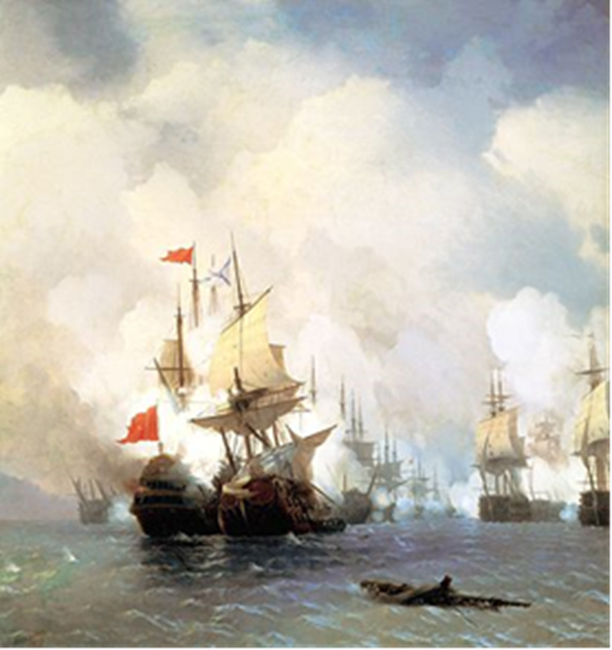
«Хиосский бой» (картина работы Айвазовского). На картине изображён кульминационный момент боя — столкновение «Святого Евстафия» и «Реал-Мустафы» - Ναυμαχία της Χίου - πίνακας του Ρώσου ζωγράφου Αϊβαζόβσκι

Slide 27
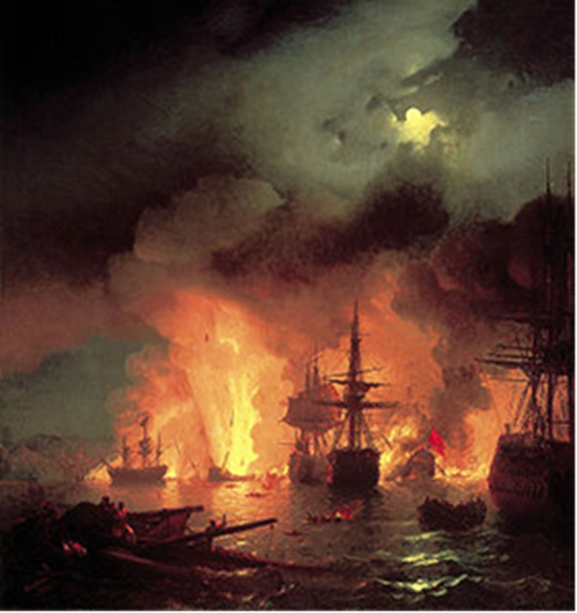
Картина И. К. Айвазовского «Чесменское сражение» - Ναυμαχία Τσεσμέ – πίνακας του Ρώσου ζωγράφου Αϊβαζόβσκι

Slide 28
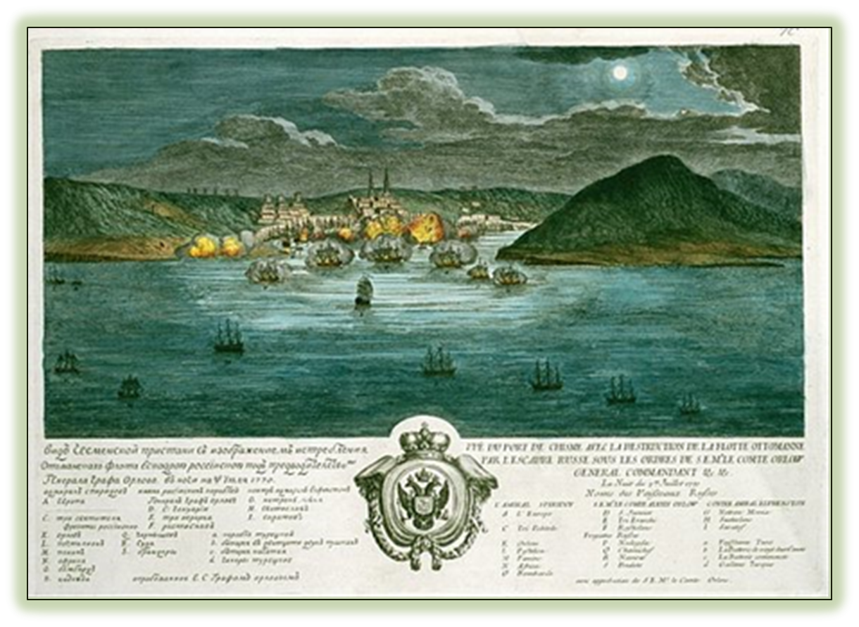
Рисованное изображение истребления турецкого флота в Чесменской бухте в ночь с 25 на 26 июня (с 6 на 7 июля) 1770 года – Κατατρόπωση τουρκικού στόλου στη Ναυμαχία του Τσεσμέ, 25-26 Ιουνίου (6-7 Ιουλίου) 1770

Slide 29
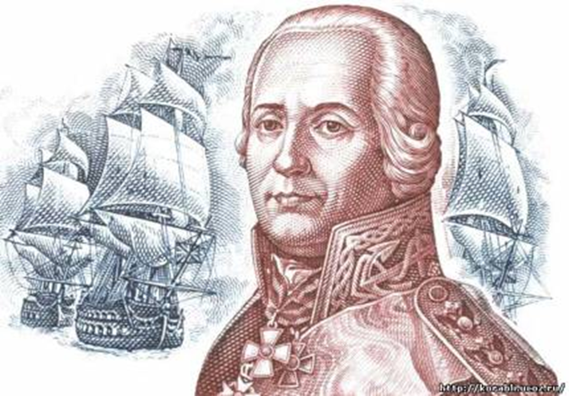
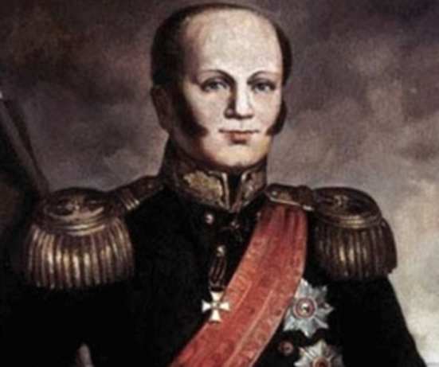
Фёдор Фёдорович Ушако́в— русский флотоводец, адмирал (1799), командующий Черноморским флотом (1790—1792).
В 2001 году Русской православной церковью причислен к лику святых как праведный воин Феодор Ушаков
Сенявин Дмитрий Николаевич Севастополь- адмирал, после 1825 года командовавший Балтийским флотом. В 1807 году, возглавляя Вторую Архипелагскую экспедицию русского флота, одержал над турками победы в Афонском сражении и при Дарданеллах.

Slide 30
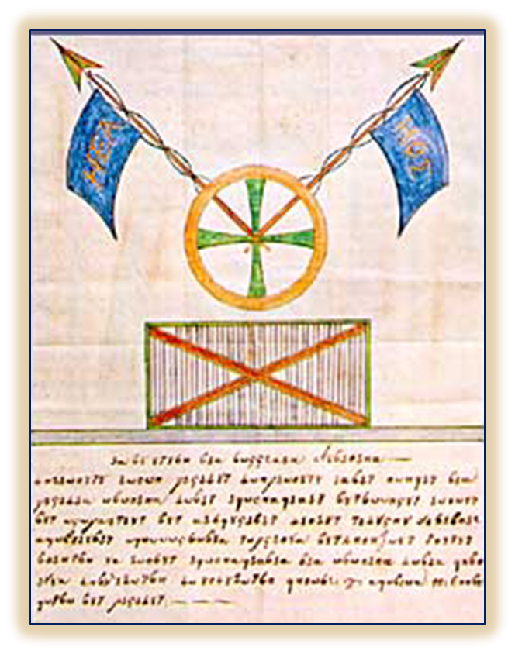
Φιλική Ἑταιρεία, Οδησσός, 1814 — «Дружественнон общество» — тайное общество (организация) греков, существовавшее в начале XIX века, целью которого было создание независимого греческого государства, Одесса,1814.

Slide 31
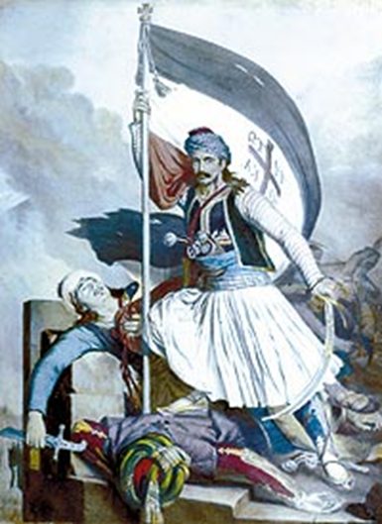
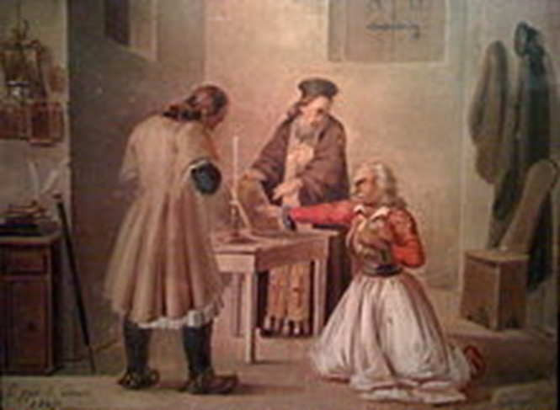
ФИЛИКИ ЭТЕРИЯ
Именно эта организация подготовила греков к борьбе за независимость и навсегда связала историю Одессы с историей национально–государственного возрождения Греции.
Клятва вступающего в «Филики этерия»

Slide 32
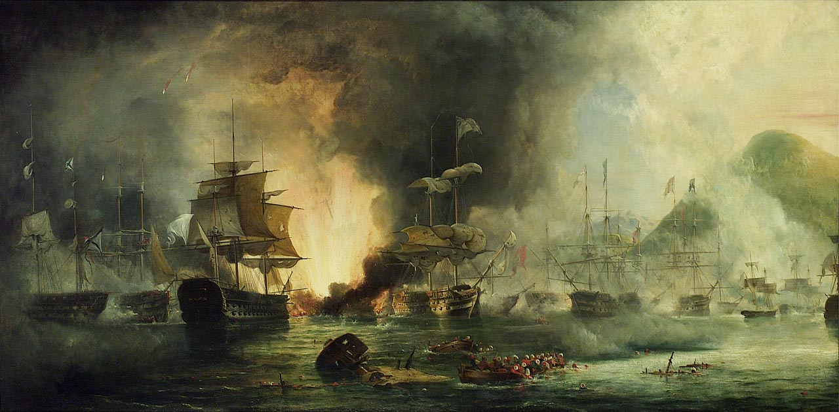
Навари́нское морское сражение 1827 года (Ναυμαχία Ναυαρίνου, Οκτώβριος 1827) — крупное морское сражение между соединённой эскадрой России, Англии и Франции, с одной стороны, и турецко-египетским флотом — с другой. Произошло 8(20) октября 1827 года в Наваринской бухте Ионического моря на юго-западном побережье полуострова Пелопоннес. Сражение следует рассматривать как один из эпизодов Греческой национально-освободительной революции 1821—1829 годов

Slide 33
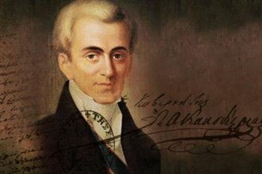
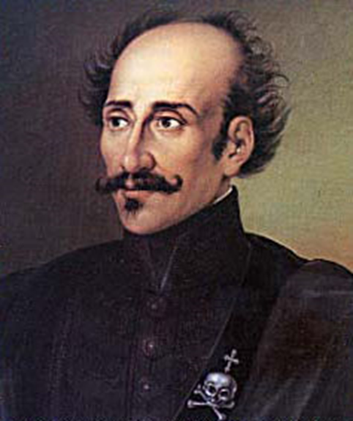
Иоа́нн Каподи́стрия, граф- Ιωάννης Καποδίστριας; 11 февраля 1776 — 9 октября 1831) — русский и греческий государственный деятель, министр иностранных дел России (1816—1822 годы) и первый правитель независимой Греции (1827—1831 годы).
Князь Александр Ипсилантис-младший, в России Александр Константинович Ипсиланти -Αλέξανδρος Υψηλάντης— руководитель Греческой революции, национальный герой Греции, российский генерал.

Slide 34
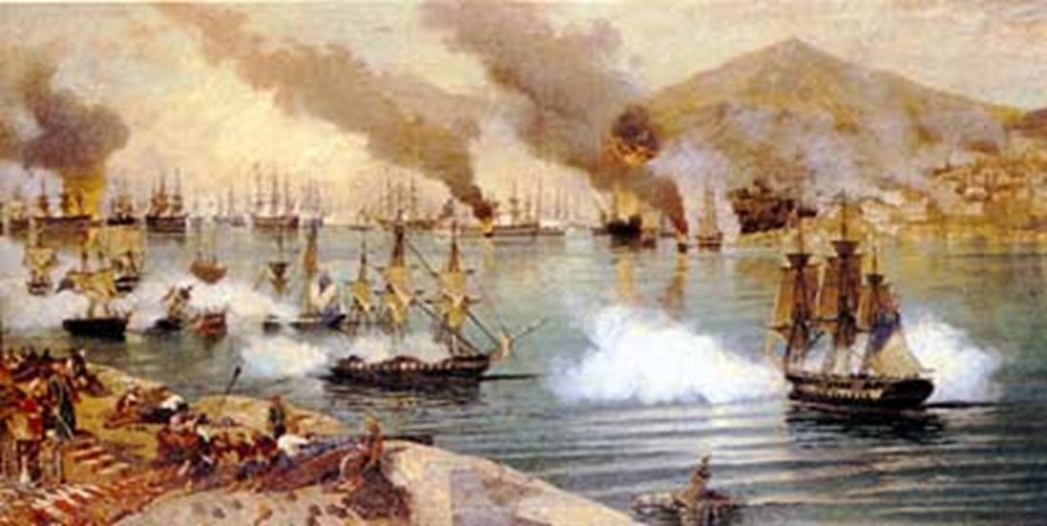
Наваринское сражение (октябрь 1827г.) обеспечило поддержку греческого национально-освободительного движения, результатом которого по Адрианопольскому мирному договору 1829 года стала автономия Греции-Ναυμαχία Ναυαρίνου, Οκτώβριος 1827

Slide 35


Греческий Культурный Центр, Москва
www.hecucenter.ru

